Slide 1



Deception Detection using Facial Action Units
Candidato: Orfanelli Emanuele
Relatore: Luigi Cinque
Correlatore: Danilo Avola
Notes:
Per questo progetto di tesi ho collaborato con il lab di comp vision diretto dal prof 5.
Il lavoro che ho svolto riguarda un sistema di riconoscimento delle menzogne utilizzando dei piccoli movimenti facciali, le Action Unit.

Slide 2
Outline
Scopo del lavoro;
Possibili applicazioni;
Architettura del sistema;
Esperimenti e risultati;
Sviluppi futuri.
Notes:
Inizialmente vi esporro’..
“PANORAMICA del sistema”?

Slide 3

Scopo del lavoro
Obiettivo: Classificare video contenenti soggetti che mentono o dicono la verita’.
In particolare analizzandone i movimenti dei muscoli facciali.
Notes:
L’obiettivo di questa tesi e’ capire se e’ possibile classificare video in cui appaiono soggetti che dicono bugie o verita’, in particolare analizzandone i movimenti dei muscoli facciali.

Slide 4
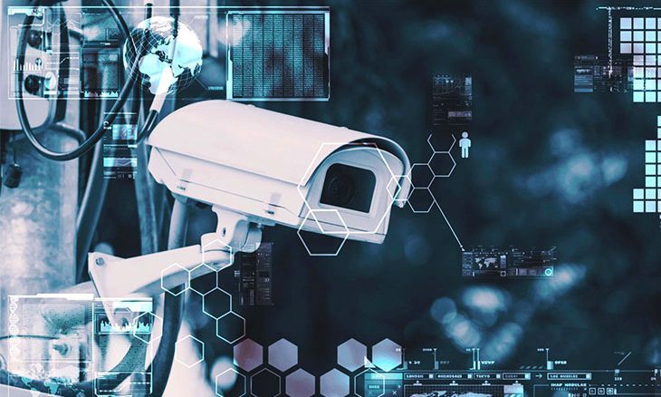
Possibili applicazioni
Controlli di sicurezza (aereoporti, stazioni);
Interrogazioni della polizia;
Analisi di discorsi politici.
Notes:
Una tale tecnologia potrebbe essere utilizzata per:
Effettuare controlli di sicurezza in aereoporti o stazioni del treno,
Per aiutare la polizia ad interrogare criminali o sospettati
Analizzare discorsi di candidati a ruoli politici

Slide 5
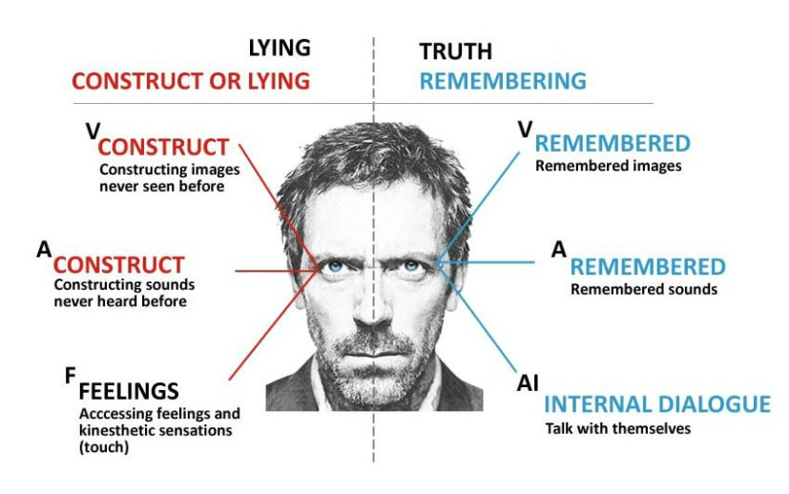
Differenti metodi per scoprire le menzogne
Linguaggio del corpo;
Posizione degli occhi;
Espressioni;
Tono della voce;
Scelta dei vocaboli;
EEG;
Poligrafo;
…
Notes:
RIVEDERE DISCORSO
La letteratura fornisce diversi metodi per capire se un soggetto mente o dice la verita’, con diversi gradi di successo, alcuni invasivi, cioe’ in cui il soggetto deve essere a conoscenza e collaborare
Psicologici:
Analisi del discorso
Neuroscientifici
Immagini termiche

Slide 6
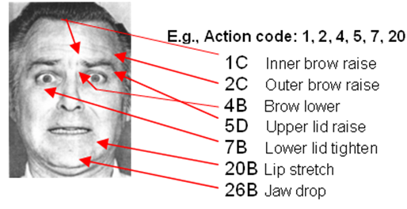
Action Units
Action Units (AU) correspondono ad una contrazione o rilassamento di uno o piu’ muscoli.
AU usate per codificare emozioni ed espressioni in base ai muscoli utilizzati.
AU accompagnate dalle loro intensita’.
Notes:
L’indicatore che abbiamo scelto di utilizzare per capire se una persona mente sono le Action Units
Le AU possono essere utilizzate per codificare le emozioni attraverso lo studio dei movimenti muscolari e delle loro intensita’.
Questo metodo non e’ invasivo, infatti non e’ necessario che il soggetto sia al corrente dell’analisi per effettuarla. Inoltre e’ necessaria solo una telecamera RGB. (RIVEDERE)

Slide 7
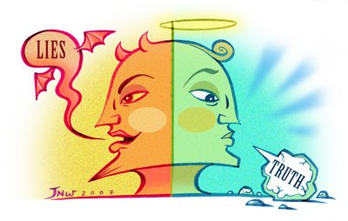
Idea
Estrarre le AU da video di menzogne o verita’.
Bugie e verita’ presentano combinazioni e frequenze differenti di AU.
Notes:
Prendere dei video in cui I soggetti mentono o dicono la verita’ ed estrarre le AU analizzando le facce dei soggetti, assumendo che un soggetto che mente utilizzi delle combinazioni e delle frequenze di AU differenti da uno che dice la verita’.

Slide 8
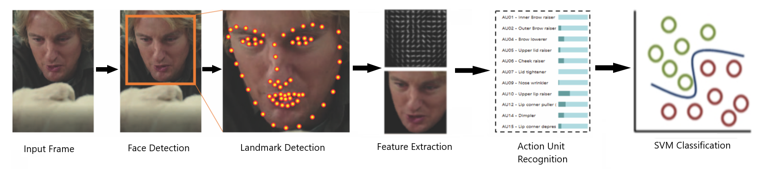
Panoramica del sistema
Input Video / Frame;
Individuazione della faccia;
Rilevamento landmark facciali;
Estrazione delle feature;
Rconoscimento delle AU;
Classificazione tramite SVM;
Notes:
L’architettura ad alto livello del sistema e’ suddivisa nei seguenti step:
Individuiamo la faccia
Troviamo I Landmark: punti di interesse che delimitano le feature fondamentali della faccia
Estraiamo le feature utilizzando HoG
Dalle feature riconosciamo le AU (allenando un multiclass svm)
Utilizziamo un SVM per classificare il video

Slide 9
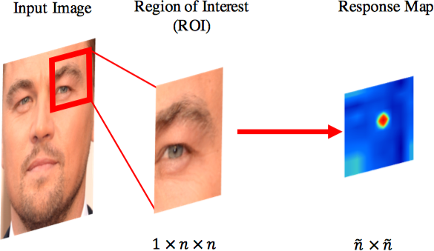
Facial Landmark Detection
Convolutional Experts Constrained Local Model (CE-CLM). Due fasi:
Convolutional Experts Network come detector locale
ROI input, output response map per localizzare la posizione di un singolo landmark indipendentemente dagli altri.
Constrained Local Model
Aggiorna la posizione di tutti i landmark simultaneamente.
Notes:
Per identificare I landmarks utilizziamo un modello chiamao CE-CLM. Questo modello funziona in due fasi:
Nella prima fase utlilizziamo CEN:
Presa in input una ROI dell’immagine, computiamo una response map per localizzare un singolo landmark, indipendentemente dagli altri.
Nella seconda fase utilizziamo un Constrained Local Model per aggiornare simultaneamente la posizione di tutti I landmark.
A Constrained Local Model is class of methods of locating sets of points, constrained by a statistical shape model, on a target image.

Slide 10
Facial Landmark Detection
Convolutional Experts Constrained Local Model (CE-CLM)
Constrained Local Model
Aggiorna la posizione di tutti i landmark simultaneamente.
Control the landmark locations and to regularize the shape.
Notes:
Nella seconda fase utilizziamo un Constrained Local Model per aggiornare simultaneamente la posizione di tutti I landmark.
COSA E’ CLM? PERCHE’ LO USO?

Slide 11
Estrazione delle feature
Allineamento e Mascheramento
Per estrarre le feature conviene allineare l’immagine ad una frame di riferimento frontale.
Mascheramento rimuove tutte le informazioni non necessarie. Utilizziamo un convex hull.
Otteniamo un’immagine di 112x112 pixel.
Notes:
Una volta estratti I landmark, per estrarre al meglio le feature, ci e’ utile allineare l’immagine ad una frame di riferimento frontale e mascherarla, quindi rimuovere tutti I pixel non necessari all’analisi, applicando un convex hull su i feature points.
COSA E’ CONVEX HULL: Contorno contenente tutti i punti di interesse
Essere specifico sulla reference frame. Non e’ specifica per l’utente

Slide 12
Estrazione delle feature
Appearance Features:
Histogram of Oriented Gradients.
Principal Component Analysis per un vettore di 1379 features.
Geometry Features:
Vector di dimensione 227 derivante dalla posizione dei landmark e dai parametri del Constrained Local Model.
Totale di 1606 features che definiscono la faccia.
Notes:
Una volta allineata l’immagine procediamo all’estrazione delle feature.
Ci sono due tipi di features che estraiamo: appearance features e geometry features.
Le appeareance features vengono estratte sotto forma di HoG, e utilizzando la PCA arriviamo ad avere un vettore di 1379 features
Le geometry features invece dipendono dalla posizione dei landmark e dai parametri del CLM usato nella seconda fase della landmark detection
Arriviamo cosi’ ad un totale di 1606 features che descrivono la faccia.
COSA E’ LA PCA? COME LA USO?

Slide 13
Riconoscimento delle Action Unit
Identificare le occorrenze e l’intensita’ delle Action Units:
Per le occorrenze delle AU Multiclass Support Vector Machines.
Per le intensita’ delle AU Support Vector Regression.
Notes:
Una volta che abbiamo questo vettore il passo successive e’ quello di identificare le AU e la loro intensita’.
Per identificare le occorrenze delle AU utilizziamo un SVM, mentre per stimarne l’intensita’ un SVR. In ambedue I casi utilizzano linear kernel.
Multiclass Support Vector Machines: SVM in cascata in grado di riconoscere piu’ di una classe.

Slide 14
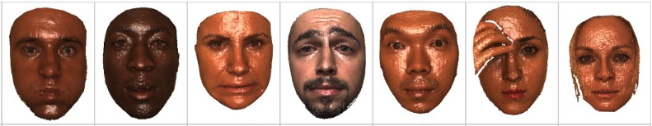
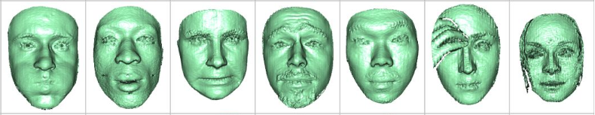
Dataset per Action Unit Detection
SVM allenato su dataset che consistono in video di persone che hanno risposte emotive.
Occorrenze ed intensita’ delle AUs nei video sono annotate.
Notes:
Per la detection delle AU alleniamo l’SVM su diversi dataset che consistono in video hanno risposte emotive. Le AU nei video sono state annotate compresa la loro intensita’.

Slide 15
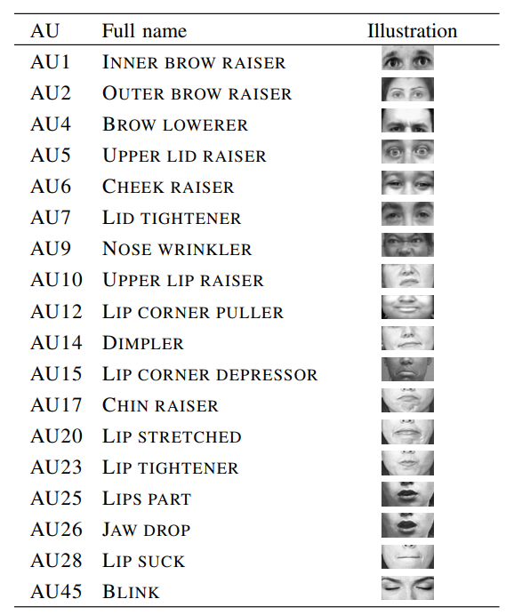
Riconoscimento delle Action Unit
Possiamo riconoscere 18 AUs:
Notes:
Come ad esempio l’azione di aprire e chiudere gli occhi, alzare o abbassare le sopracciglia, o aprire o chiudere le labbra, movimenti del naso o della fronte.

Slide 16

Dataset per il riconoscimento delle menzogne
Video derivanti da processi.
121 video.
61 menzogne, 60 verita’.
58 persone.
Label basate sul risultato del processo.
Notes:
Il dataset che usiamo in input e’ composto da video di veri e propri processi in tribunale.
Questo e’ fondamentale in quanto in molti studi sul riconoscimento delle menzogne i video non sono spontanei ma viene chiesto ai soggetti di mentire spesso senza una forte motivazione.
Questa e’ una parte critica del progetto in quanto questo e’ l’unico database nello stato dell’arte in cui ci sono video di soggetti che mentono spontaneamente.
(Speso tempo considerevole per i label)…
Le label dei video sono basate sul risultato del processo e le testimonianze sono state verificate da agenti di polizia.

Slide 17
Dataset per il riconoscimento delle menzogne
Statistiche dal dataset:
~86.000 frames totali;
~72.000 frames per il training set;
~14.000 frames per il test set;
Dataset diviso in base all’identita’ dei soggetti.
Stessa persona spesso agisce univocamente.
Evitare di degenerare in una re-identificazione.
Soggetti non appaiono mai sia nel test che nel train set.
Notes:
Abbiamo diviso il dataset in base all’identita’ dei soggetti, in quanto volevamo evitare che l’svm degenerasse nella reidentificazione dei soggetti. Per questo nessun soggetto appare sia nel train set che nel test set.
D: Cross-validation

Slide 18
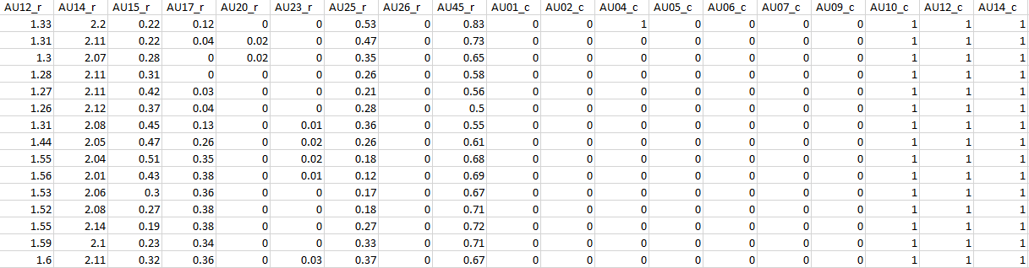
Riconoscimento delle Menzogne
Structure of the data:
Removal of all 0s rows
Presence Boolean 0 or 1
Intensity from 0 to 5
Three sets of data for analysis
Only presence
Only intensity
Presence & Intensity

Slide 19
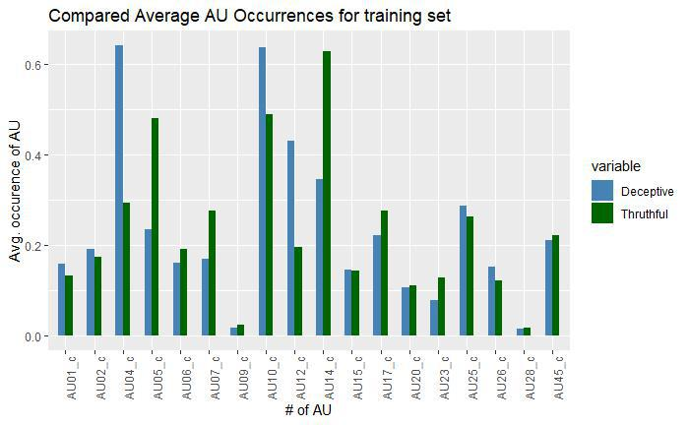
Riconoscimento delle Menzogne
Analisi delle frequenze delle AU per il training set.
Differenze significative nelle occorrenze di verita’ o menzogna per le AU:
Alzata palpebre superiori (5)
Sopracciglia abbassate (4)
Angoli delle labra (12)
Stringere gli occhi (7)
Stesura bocca (14)

Slide 20
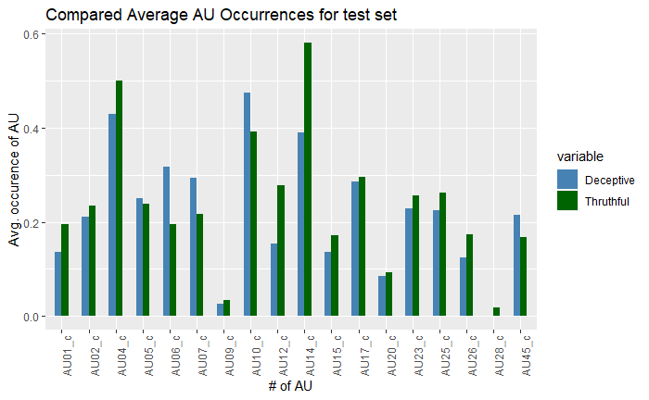
Deception Detection
Frequency analysis of AU occurrences in the test set.
Significant differences for truthful and deceptive in:
AU
AU
AU
AU
AU
Notes:
PUT Aus
Keep it or just train?

Slide 21
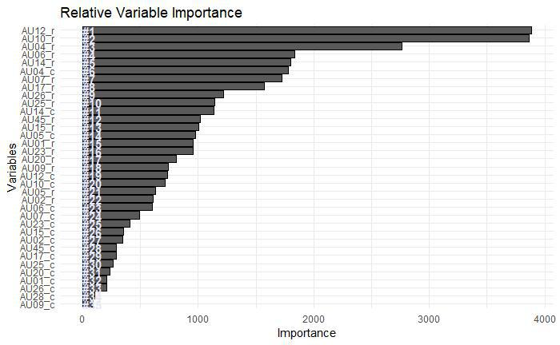
Deception Detection
Variable Importance using Random Forests
Notes:
Don’t have much to say about this
Dire 58%?
Elenco var tipo slide sopra?

Slide 22
Risultati
Classificazione utilizzando un Radial Basis Support Vector Machine.
72% di accuratezza sul test set.
Notes:
Add confusion matrix?
Dire di altri kernel? Se si quanto?
Parametri SVM plot img

Slide 23
Sviluppi Futuri
Bigger dataset containing videos of better quality;
Temporal information for Action Units using LSTM;
Analyze interactions;
Multimodal approach (thermal, body, words);
Notes:
Dataset piu’ grande e con video di qualita’ migliore in quanto questa e’ stata una delle criticita’.

Slide 24
Thank you

Slide 25

Questions?

